Slide 1

ANALISIS DE CAMPANA DE MARKETING
Depositos a Plazo - Banco Santander
Dataset: 41,376 clientes | 21 variables
Modulo 3 - Python para Analitica de Datos
Equipo 6 – Evelyn Diaz; Aaron Lino, Juan Pablo Lucero
Marzo 2026

Slide 2
CONTEXTO Y PROBLEMA DE NEGOCIO
Que hace el banco
El Banco Santander promueve depositos a plazo mediante llamadas telefonicas.
Los agentes contactan a clientes existentes.
En muchos casos se realizan multiples llamadas.
Objetivo: que el cliente acepte suscribirse al deposito a plazo.
Problema detectado
Muchas llamadas no generan conversiones.
Algunas campañas requieren demasiados contactos.
No esta claro que perfil de cliente responde mejor.
Pregunta clave: que caracteristicas hacen mas probable
que un cliente acepte la campaña?
Costos del problema
1. Costos operativos elevados por llamadas sin resultado.
2. Baja eficiencia general de las campanas.

Slide 3
CALIDAD Y PREPARACION DE DATOS
41,388
12
41,376
21
Registros originales
Duplicados eliminados
Registros finales
Variables analizadas
Tratamiento de nulos
job, marital, education, default, housing, loan
Nulos reemplazados con 'unknown' para no perder registros.
Feature Engineering (variables creadas)
q_age -> Cuartiles de edad (Q1 a Q4)
job_cat -> Formal / Informal / No Remunerado / Otros
contactado_antes -> 1 si pdays es diferente de 999
edu_cat -> Agrupación de educación básica “Basic”
Estadisticas clave
age: min 17 - max 98 | media 40 anios
duration: media 257 segundos (4.3 minutos por llamada)
campaign: media 2.57 contactos por cliente
pdays = 999 en el 77 % de los registros (nunca contactados antes)

Slide 4
VARIABLE OBJETIVO: Contrato el deposito? (y)
NO contrato - 36,712 clientes (88.73 %)
SI
4,664
11.27%
Implicaciones del desbalance
El dataset esta DESBALANCEADO: 9 de cada 10 clientes NO contratan.
La tasa de conversion global es del 11.27 %.
Este desbalance debe tenerse en cuenta al interpretar los resultados.
Objetivo: identificar variables que eleven la tasa por encima del promedio.

Slide 5
ANALISIS POR EDAD (q_age)
Q1 17-32
13.7 %
(27.1 % población)
<- Mayor tasa (empate con Q4)
Q2 32-38
9.95 %
(24.29 % población)
Q3 38-47
7.84 %
(24,63 % población)
<- Menor tasa
Q4 47-98
13.39 %
(23,97 % población)
<- Mayor tasa (empate con Q1)
Conclusion
Los extremos de edad tienen tasas del ~13.7 %, casi el DOBLE que el grupo 38-47.
El grupo 38-47 anios tiene la MENOR tasa de conversion: 7.84 %.
Recomendacion: enfocar la campana en clientes jovenes y mayores de 47 anios.

Slide 6
ANALISIS POR NIVEL EDUCATIVO
University degree
13.71 %
Professional course
11.34 %
High school
10.86 %
Basic
8.72 %
Conclusion
A mayor nivel educativo -> mayor tasa de conversion.
Universidad (13.71 %) vs Basica (8.72 %)
Recomendacion: adaptar el mensaje segun el perfil educativo del segmento objetivo.
Basic 9y
7.81 %

Slide 7
ANALISIS POR CATEGORIA DE EMPLEO (job_cat)
No Remunerado (student, unemployed)
~18-20 %
Formal (admin, management, retired)
~11-12 %
Informal (blue-collar, services...)
~8-10 %
Otros (unknown)
~12 %
Conclusion
Estudiantes y desempleados tienen las tasas de conversion MAS ALTAS (~18-20 %).
Trabajadores informales (blue-collar) tienen la tasa mas baja (~8-10 %).
Recomendacion: segmentar por tipo de empleo y priorizar 'No Remunerado'.

Slide 8
CANAL DE CONTACTO: Celular vs Telefono fijo
CELULAR
TELEFONO FIJO
14.76 %
5.21 %
2.83x
tasa de conversion
mas efectivo
tasa de conversion
26,260 clientes contactados
15,116 clientes contactados
Conclusion critica
El celular es 2.83 veces mas efectivo que el telefono fijo.
Recomendacion: priorizar el contacto por celular en todas las campanas futuras.

Slide 9
RESULTADO DE CAMPANA ANTERIOR (poutcome)
SUCCESS (exito anterior)
FAILURE (fallo antes)
NONEXISTENT (nunca contactado)
65.05 %
14.24 %
8.84 %
897 / 1,379
608 / 4,270
3,159 / 35,727
conversion
conversion
conversion
Hallazgo CRITICO
Clientes con exito anterior tienen 65 % de conversion. Alineado con tasa de éxito de 63,77% en personas que fueron contactadas en la campaña anterior (970/1521)
Este es el segmento de MAYOR ROI de toda la base de datos.
Recomendacion URGENTE: crear lista prioritaria de clientes con exito en campanas anteriores.

Slide 10
TEMPORALIDAD: Mes y Dia del Contacto
Meses con mayor tasa de conversion:
Tasa por dia (sin diferencias significativas):
mar
dec
sep
oct
Mon
11.2%
~50 %
~47 %
~44 %
~42 %
Meses medios:
Tue
11.5%
apr
feb
jan
jun
~29 %
~29 %
~30 %
~24 %
Wed
11.3%
Meses con menor tasa:
Thu
11.5%
aug
jul
may
nov
~14 %
~11 %
~10 %
~9 %
Fri
11.0%
Conclusion
Concentrar campanas en: marzo, septiembre, octubre y diciembre.
Reducir llamadas en: mayo, julio, agosto y noviembre.
Los dias de la semana tienen diferencias minimas (~11 % todos).

Slide 11
PERFIL FINANCIERO DEL CLIENTE
DEFAULT (credito en mora)
HOUSING (hipoteca)
LOAN (prestamo personal)
No
11.5 %
No
13.0 %
No
11.8 %
Yes
3.0 %
Yes
10.0 %
Yes
8.5 %
Unknown
9.5 %
Unknown
12.0 %
Unknown
12.0 %
Conclusion
Clientes SIN mora, SIN hipoteca y SIN prestamo tienen las mayores tasas.
Tener credito en mora (default=yes) reduce la conversion a solo ~3 %.
Recomendacion: usar perfil financiero limpio como criterio de filtro en campanas.

Slide 12
ANALISIS CON TABLAS CRUZADAS (pd.crosstab)
Campaña Anterior vs Contratación
Success -> 65.05 % | Failure -> 14.24 % | Nonexistent -> 8.84 %
Tipo de Contacto vs Contratación
Celular -> 14.76 % | Telefono fijo -> 5.21 %
Educación vs Contratación (se excluye “Iliterate” por ser una muestra pequeña de 18)
University -> 13.71 % | Professional -> 11.34 % | High school -> 10.86 % | Basic -> 8.72 % | Otros -> 14.52 %
Rango de Edad vs Contratación
Q1 (17-32) -> 13.70 % | Q2 (32-38) -> 9.95 % | Q3 (38-47) -> 7.84 % | Q4 (47+) -> 13.39 %
Estado Civil vs Contratación
Single -> mayor tasa -> 14% | Married -> tasa media -> 10.16% | Divorced -> menor tasa -> 10.38%
Categoría Empleo vs Contratación
No Remunerado -> ~19 % | Formal -> ~11 % | Informal -> ~9 %

Slide 13
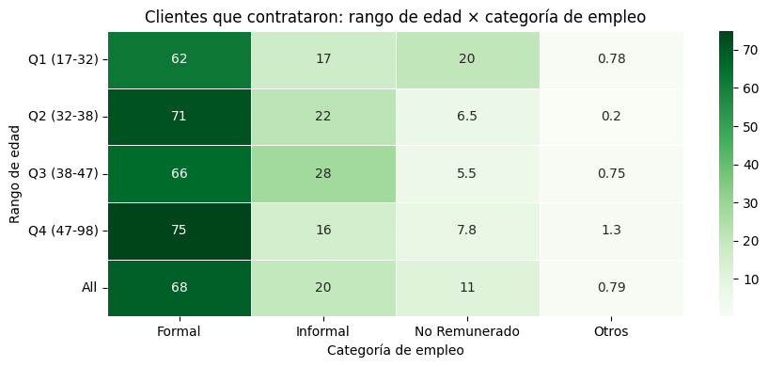
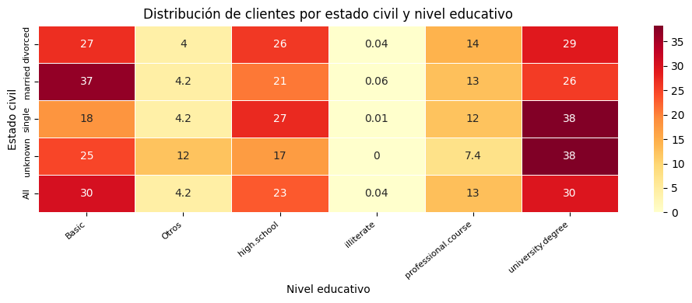
ANALISIS CON TABLAS CRUZADAS (pd.crosstab)

Slide 14
CONCLUSIONES Y RECOMENDACIONES
Top 6 recomendaciones operativas
1. Priorizar clientes con exito en campana anterior -> 65 % de conversion.
2. Contactar por CELULAR, no por telefono fijo -> 2.83x mas efectivo.
3. Enfocar en edades 17-32 y 47+ anios -> ~13.7 % de conversion.
4. Preferir clientes con educacion universitaria -> 13.71 %.
5. Evitar clientes con credito en mora -> solo 3 % de conversion.
6. Concentrar campanas en marzo (fin Q1), septiembre (fin Q2), octubre y diciembre. (Q3)
7. Sugerir realizar campaña el fin de semana.
Segmentacion propuesta
TIER 1 - Alta probabilidad:
Exito anterior + celular + universitario -> ~65 %+
TIER 2 - Probabilidad media:
Joven (17-32) o mayor (47+) + celular -> ~14 %
TIER 3 - Baja prioridad:
Sin historial + telefono fijo + educacion basica -> menos del 9 %

Slide 15
GRACIAS
Analitica de Campanas de Marketing - Banco Santander
Dataset: 41,376 clientes | Marzo 2026

